Slide 1
Про стан та особливості процесів добровільного об’єднання у Чемеровецькому районі

Slide 2
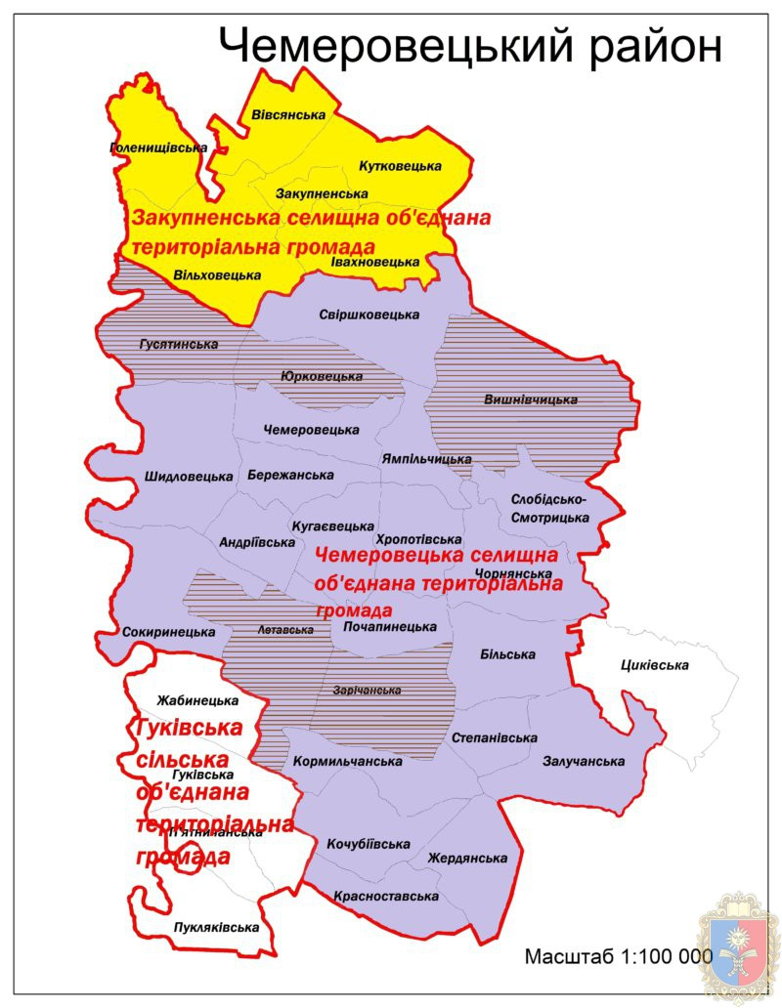
Карта поділу району на громади

Slide 3
Об’єднані територіальні громади Чемеровецького району
Чемеровецька ОТГ
Населення – 23245 осіб
Площа – 315,12 км²
Гуківська
ОТГ
Населення – 2870 осіб
Площа – 91,4 км²

Slide 4
Власні доходи

Slide 5
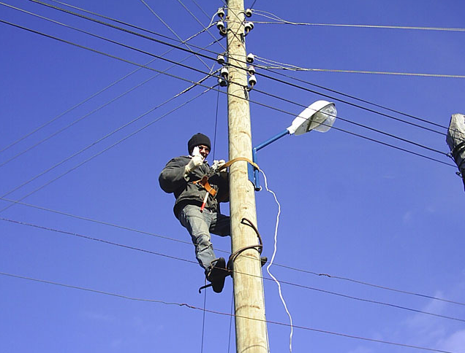
Чемеровецька ОТГ

Slide 6
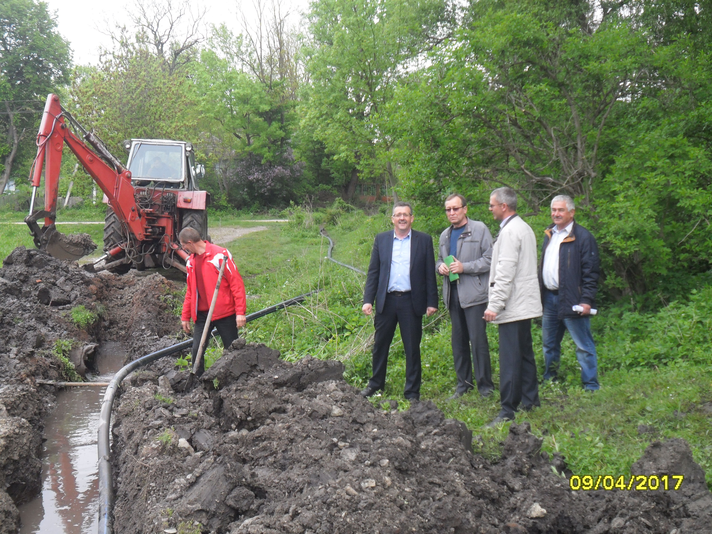
Чемеровецька ОТГ

Slide 7
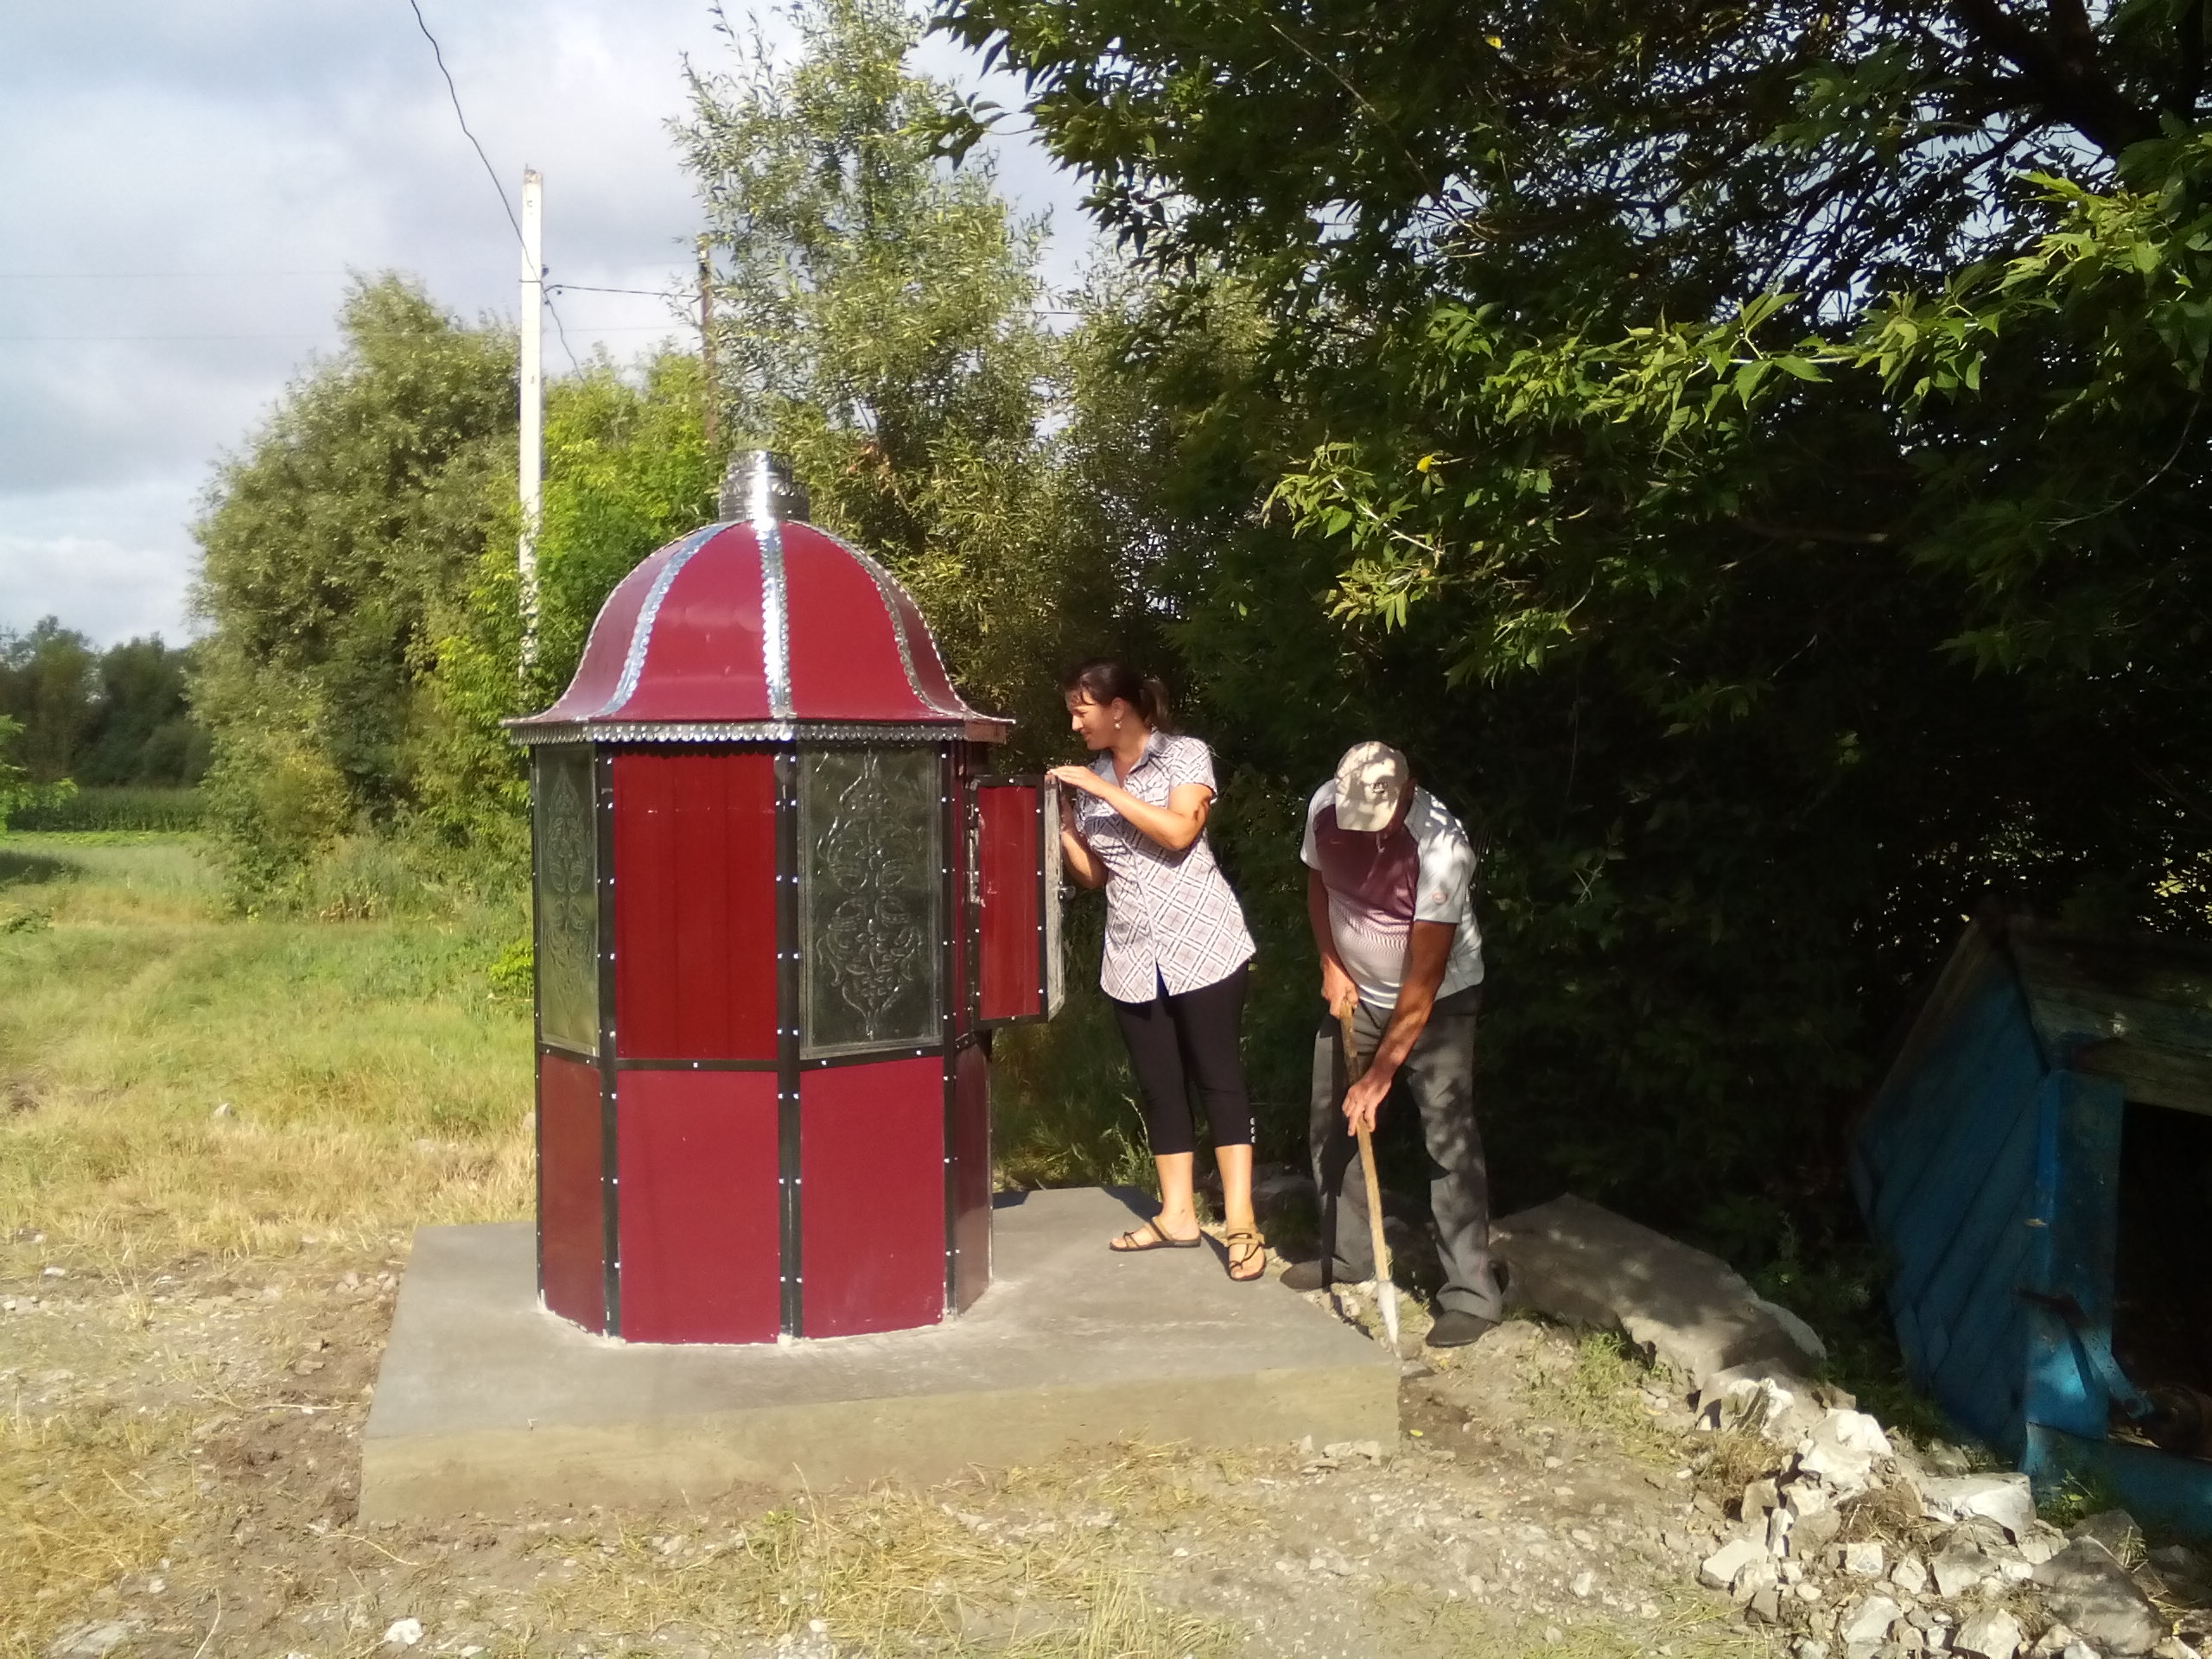
Чемеровецька ОТГ

Slide 8
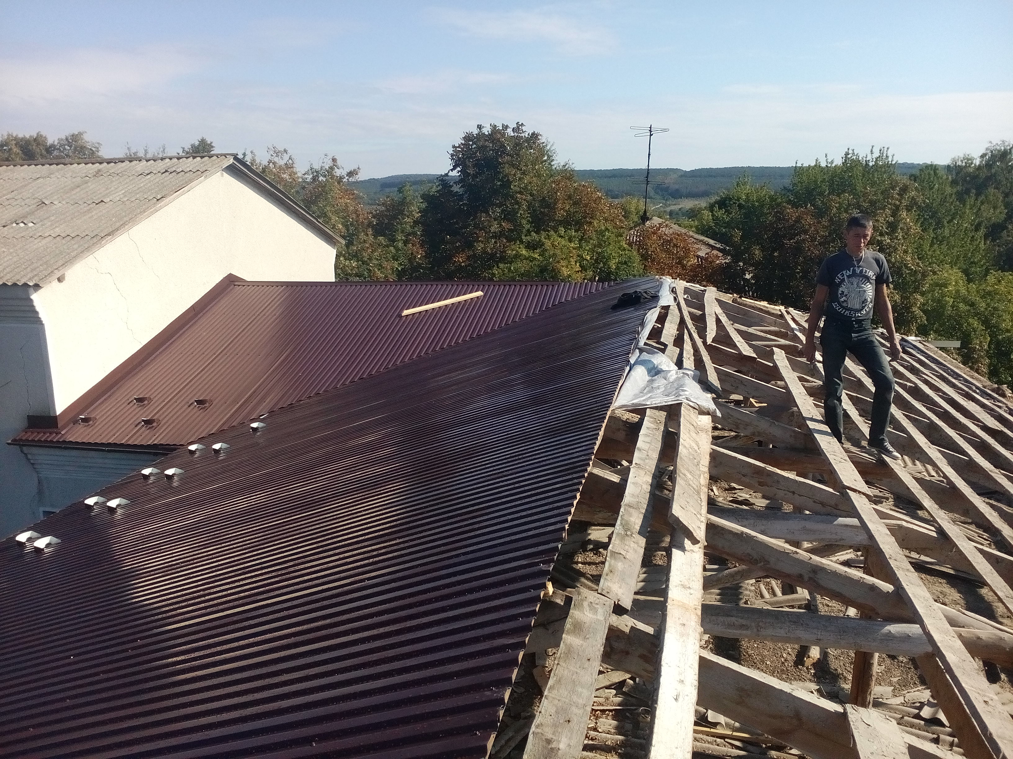
Чемеровецька ОТГ

Slide 9
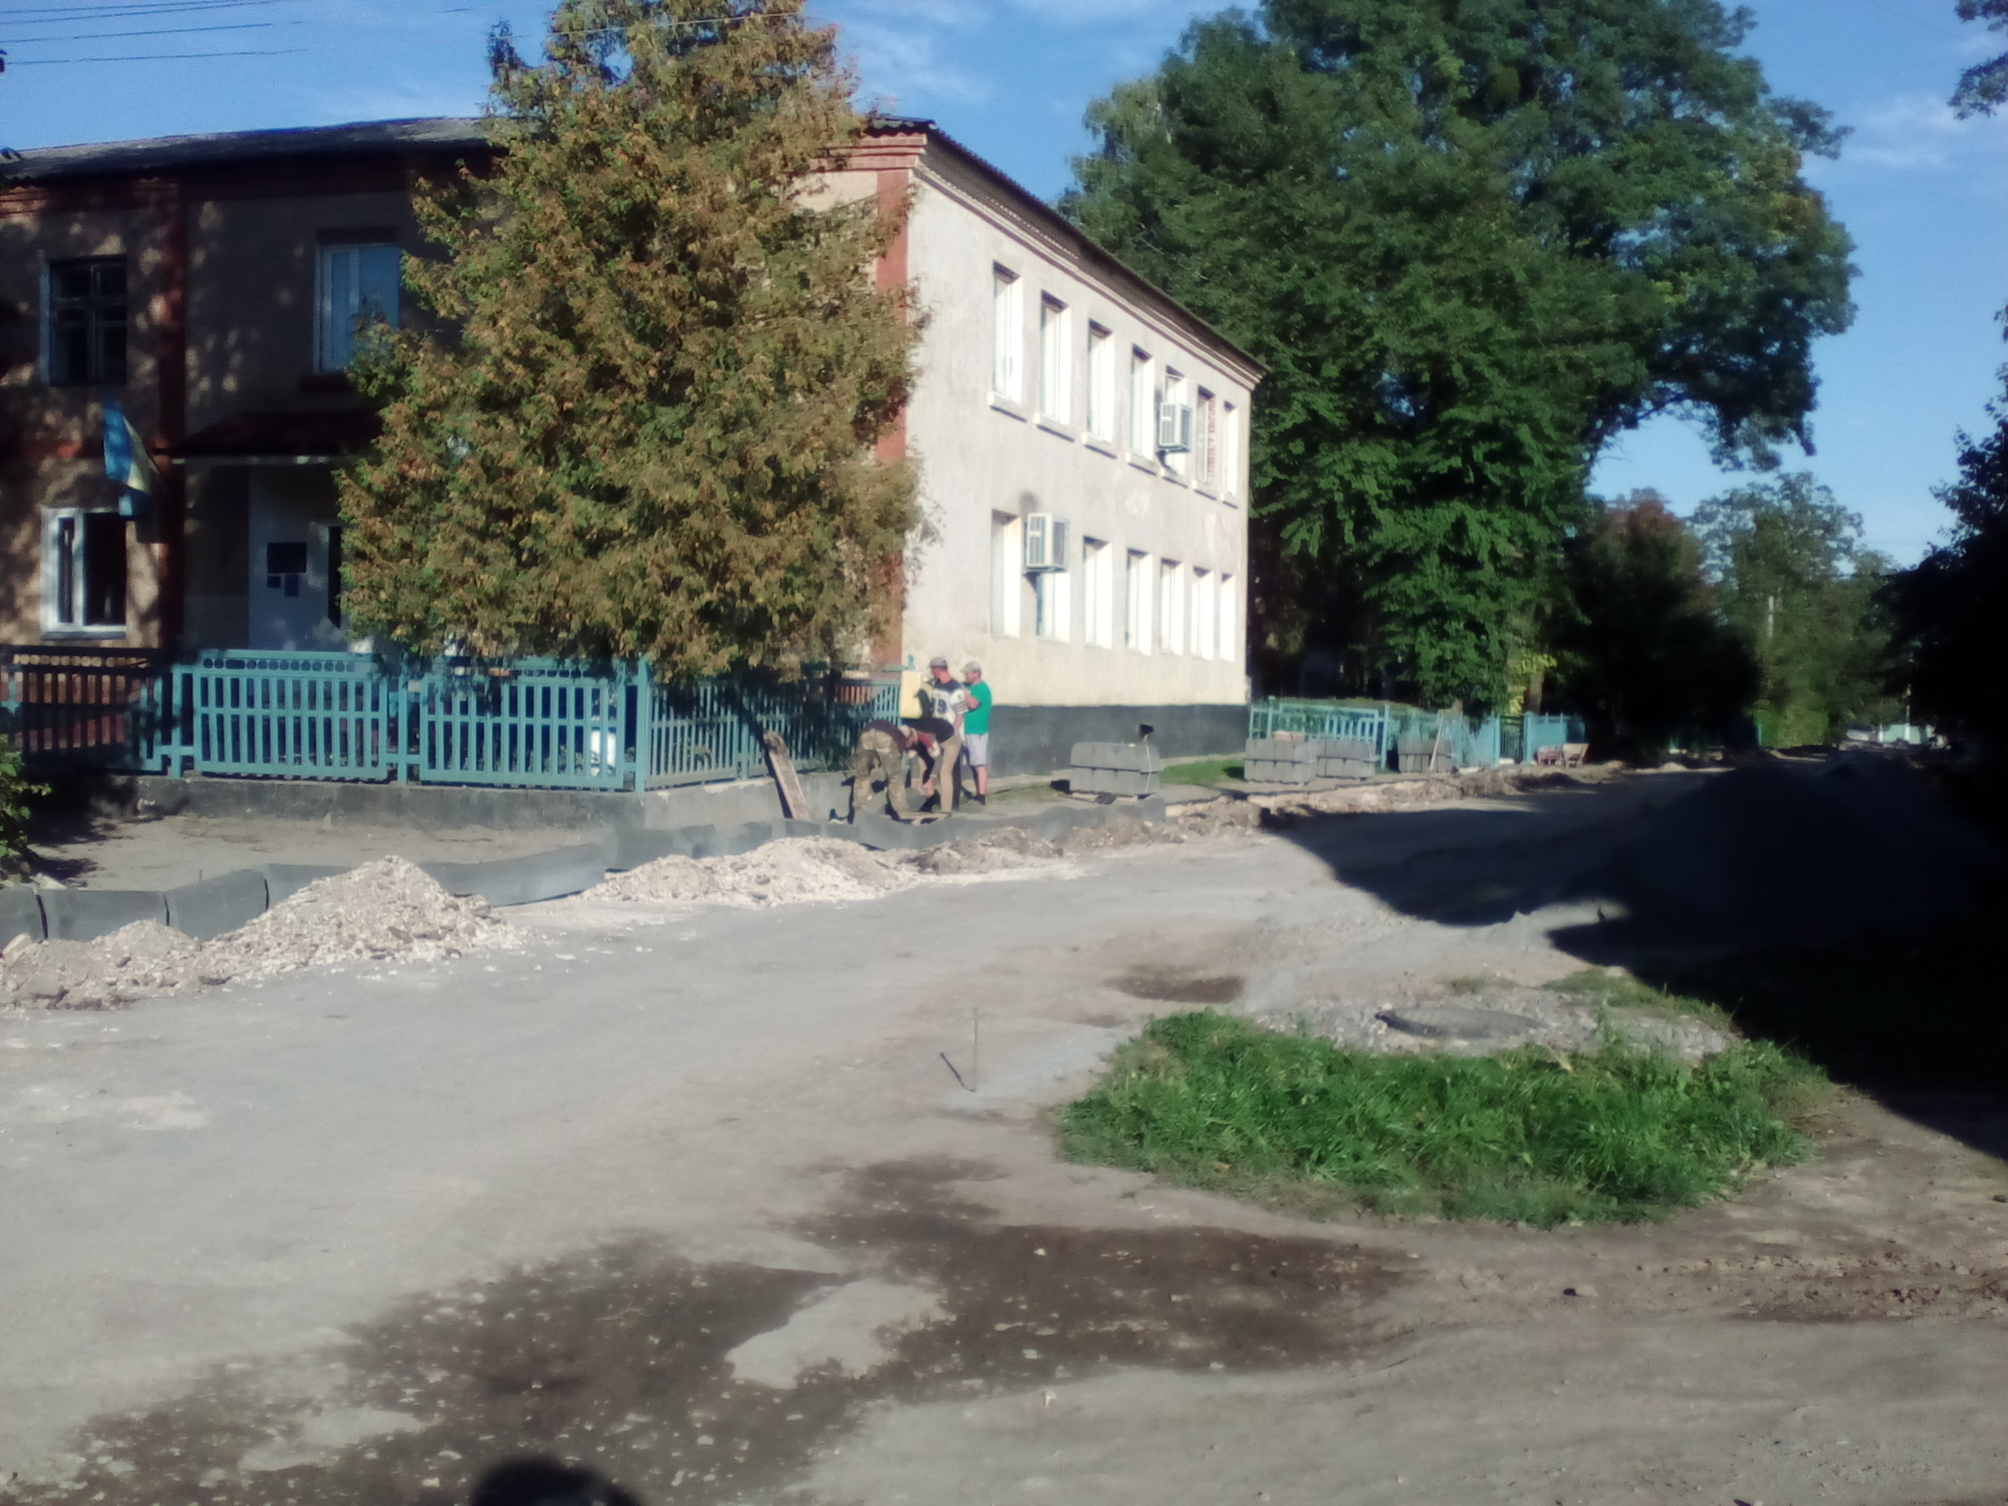
Чемеровецька ОТГ

Slide 10
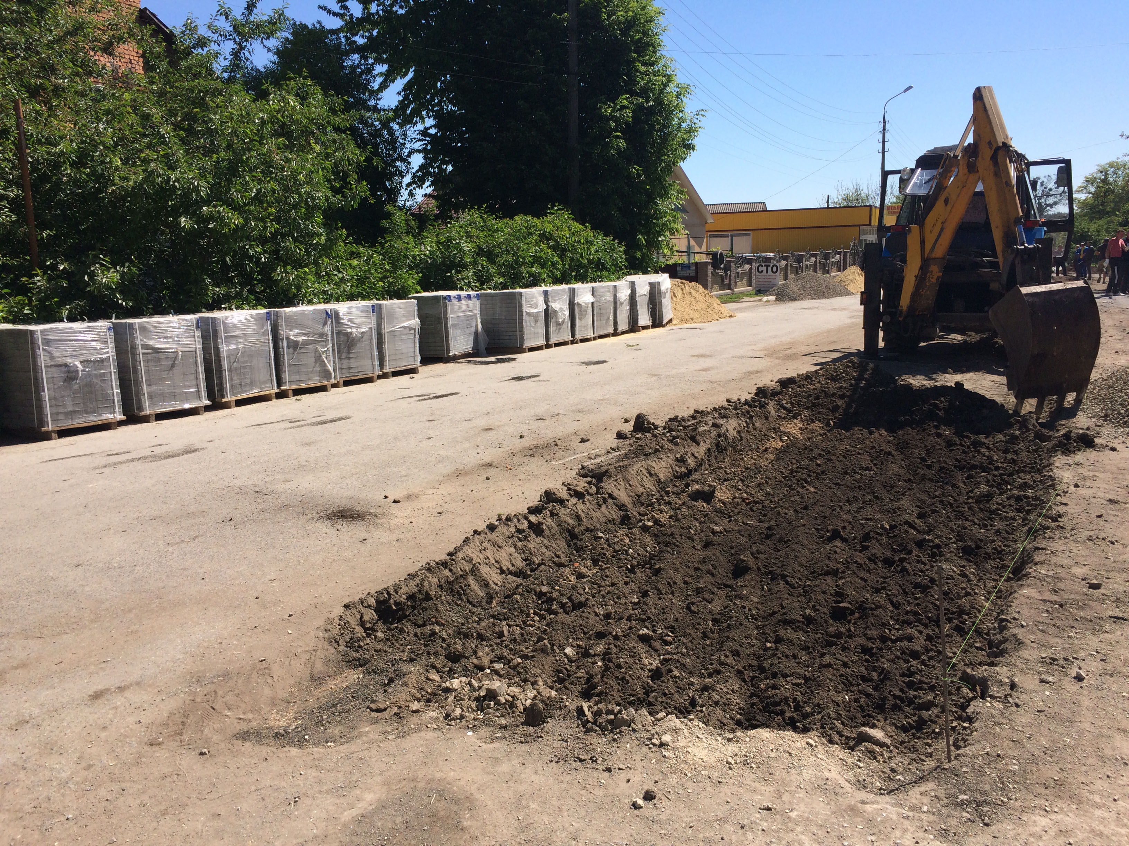
Чемеровецька ОТГ

Slide 11
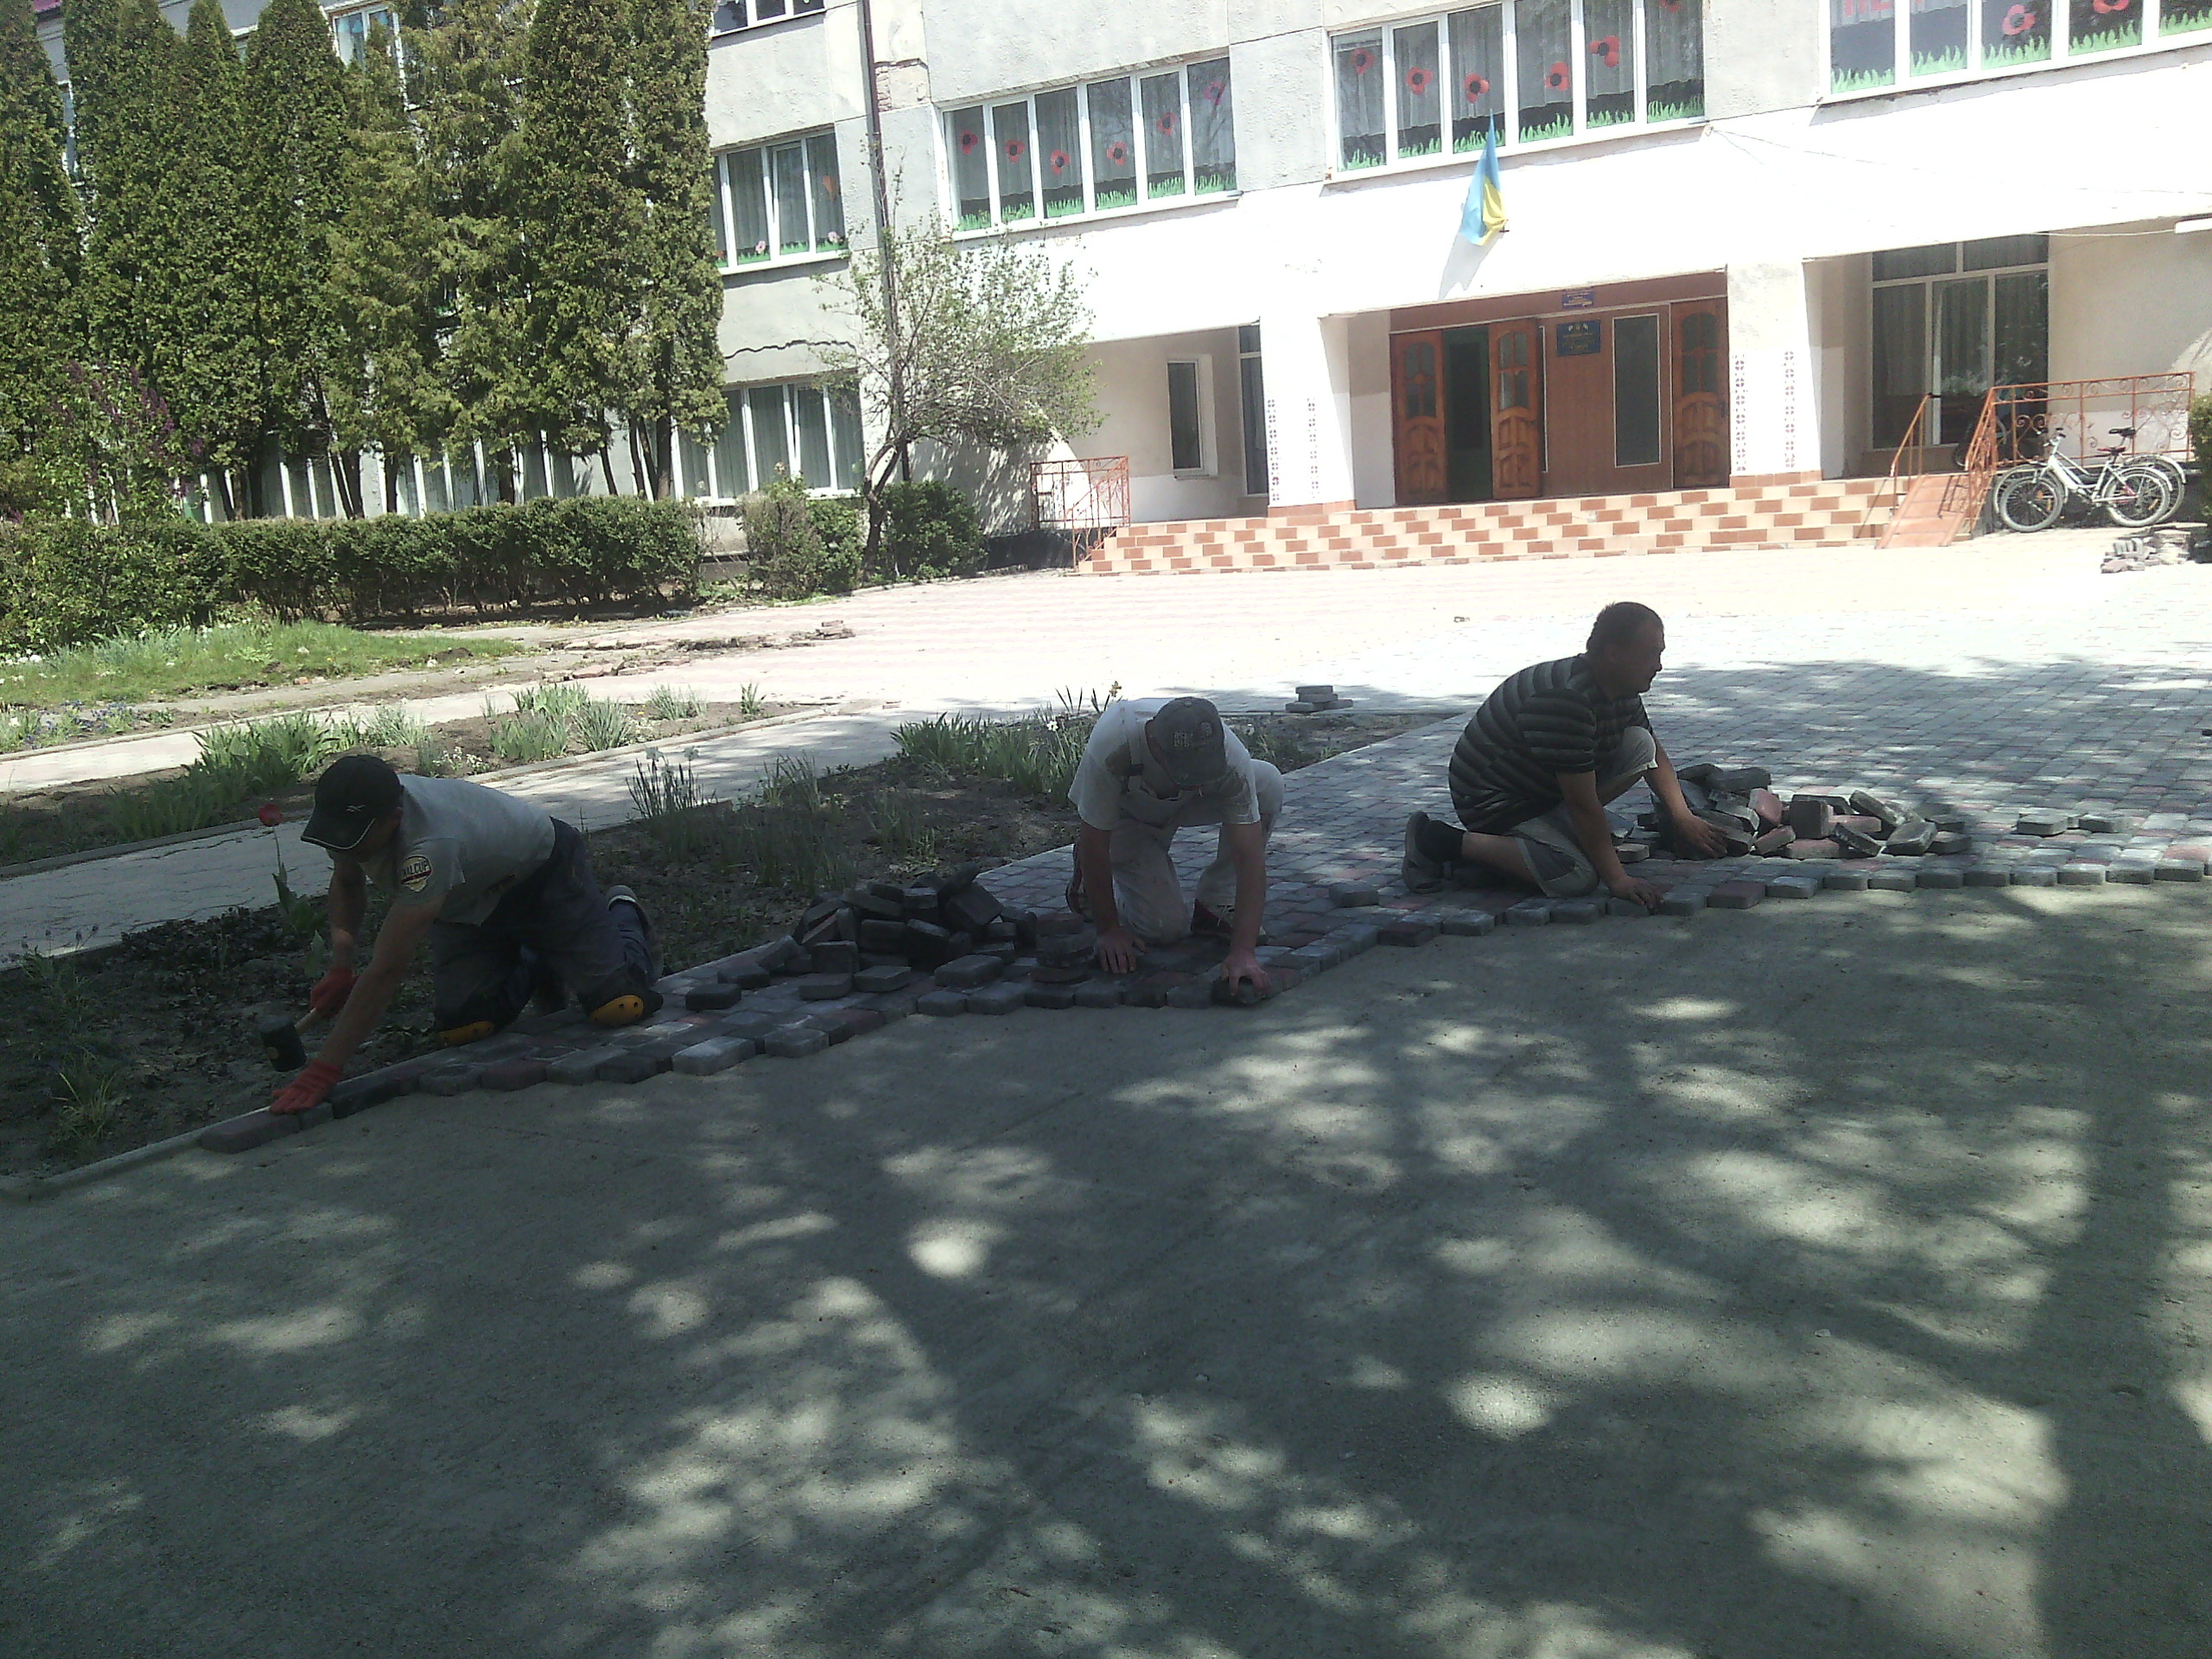
Чемеровецька ОТГ

Slide 12
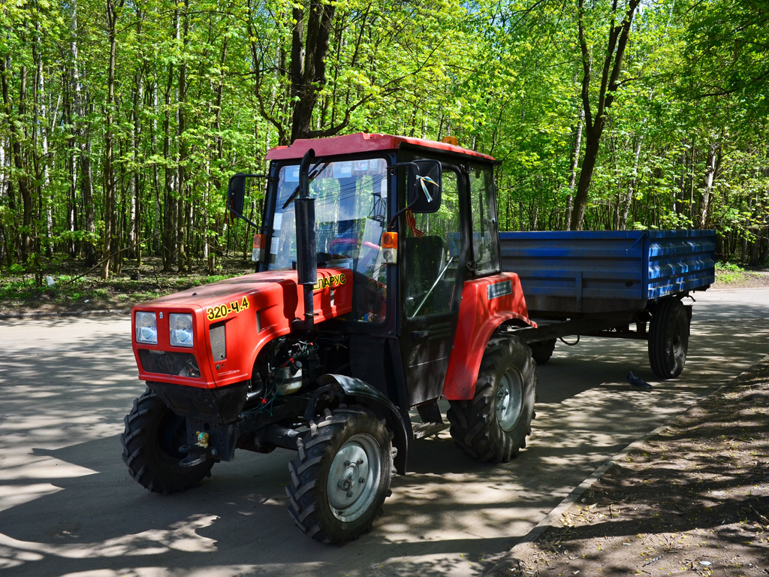
Чемеровецька ОТГ

Slide 13
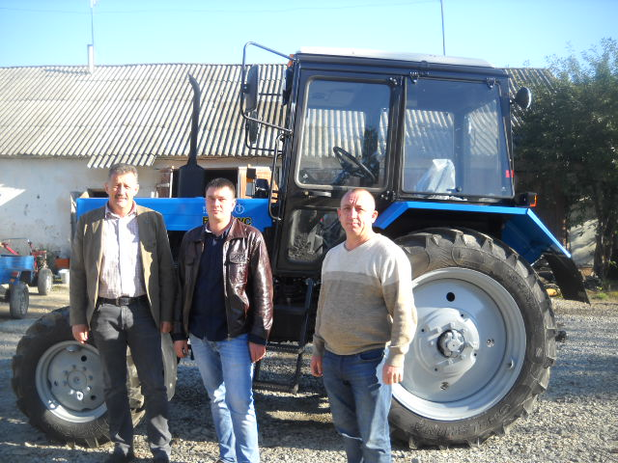
Чемеровецька ОТГ

Slide 14
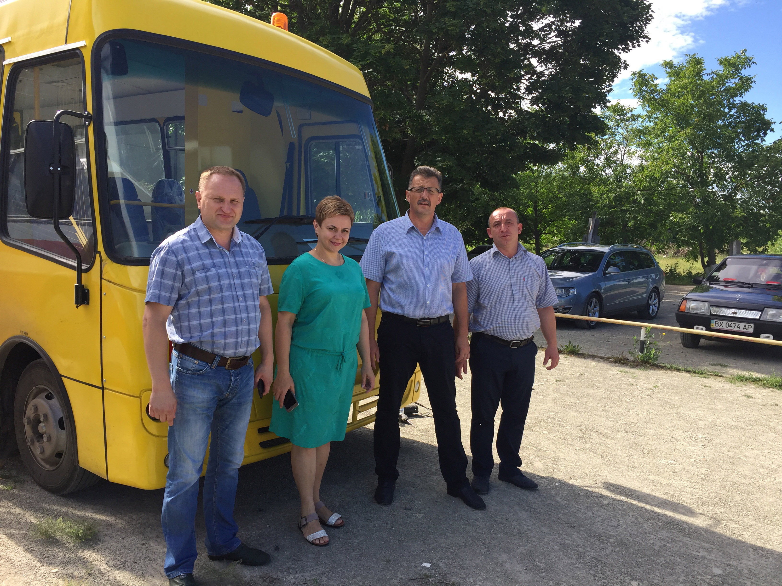
Чемеровецька ОТГ

Slide 15
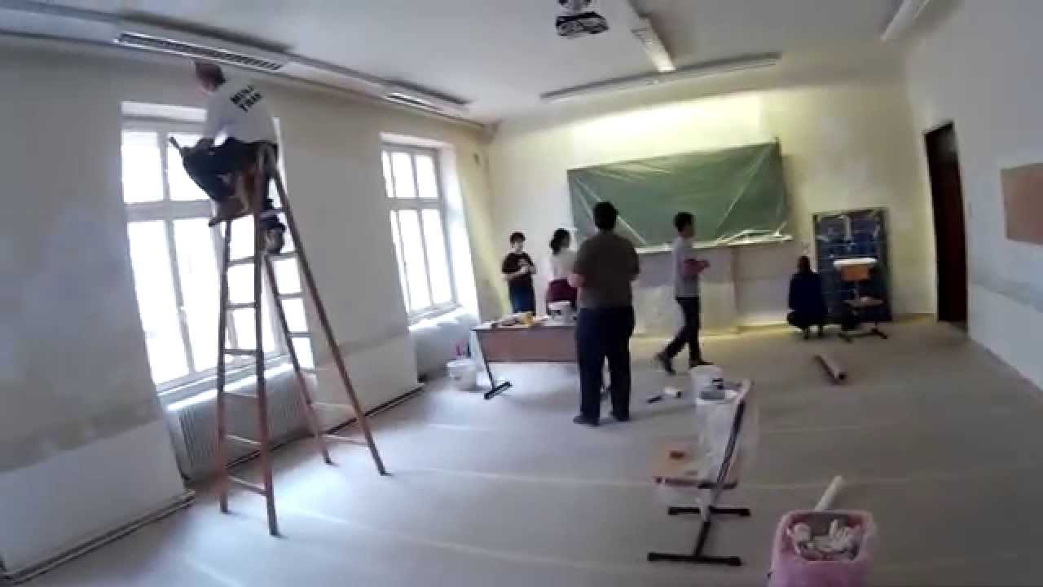
Гуківська ОТГ

Slide 16
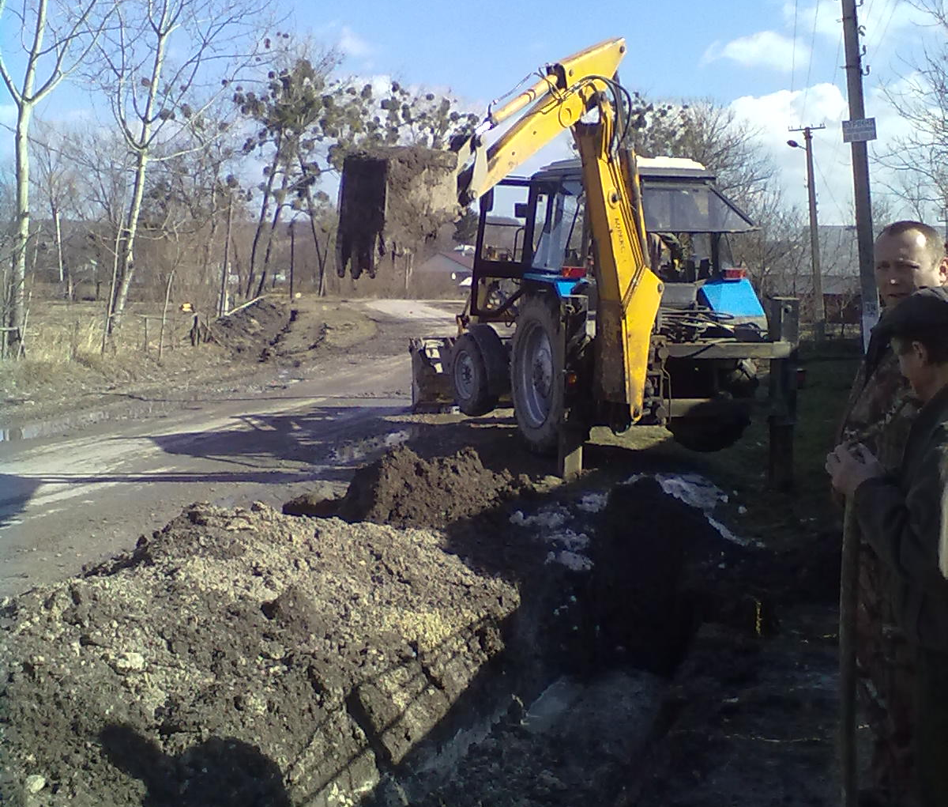
Гуківська ОТГ

Slide 17
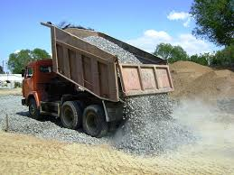
Гуківська ОТГ

Slide 18
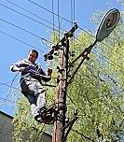
Гуківська ОТГ

Slide 19
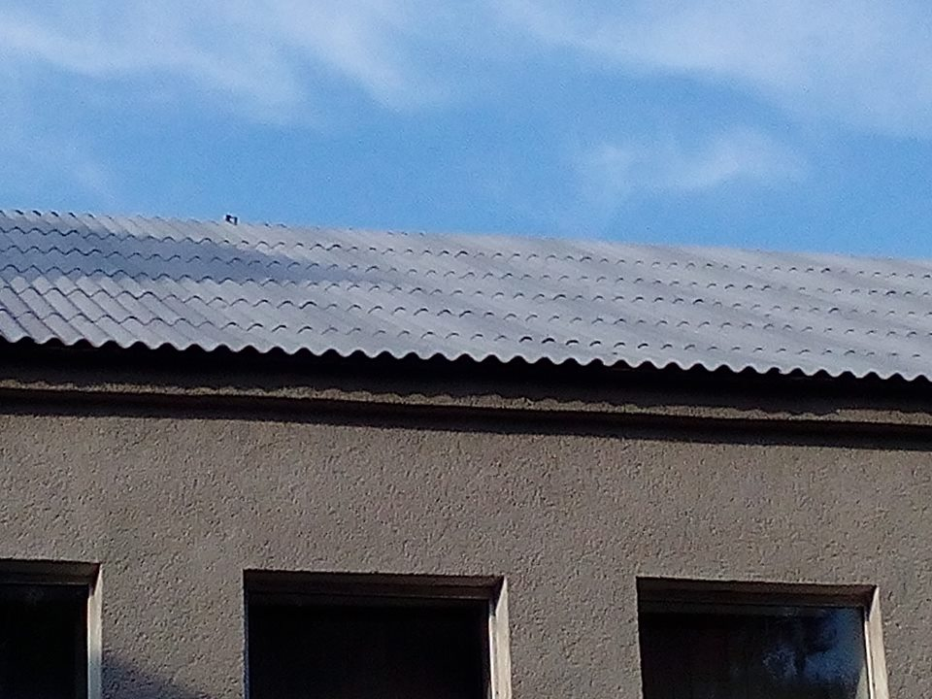
Гуківська ОТГ

